Slide 1


§3 格林公式·曲线积分
与路线的无关性
在计算定积分时, 牛顿-莱布尼茨公式反映了区间上的定积分与其端点上的原函数值之间的联系; 本节中的格林公式则反映了平面区域上的二重积分与其边界上的第二型曲线积分之间的联系.
一、格林公式
二、曲线积分与路线的无关性
返回

Slide 2




一、格林公式
设区域 D 的边界 L 是由
一条或几条光滑曲线所
组成.边界曲线的正方向
规定为:当人沿边界行走
时,区域 D 总在它的左边,
如图 21-12 所示. 与上述规定的方向相反的方向称
为负方向,记为

Slide 3

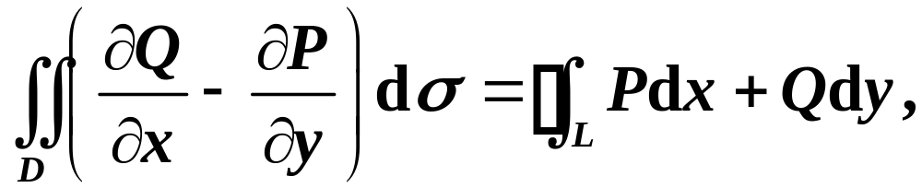
定理21.11 若函数
在闭区域 D 上
有连续的一阶偏导数, 则有
(1)
这里 L 为区域 D 的边界曲线, 并取正方向.
公式(1)称为格林公式.
证 根据区域 D 的不同形状, 这里对以下三种情形
作出证明:
(i) 若 D 既是 x 型又是 y 型区域(图21-13), 则可表为

Slide 4

























又可表为
这里
和
分
别为曲线
和
的方
程, 而
和
则
图 21-13
分别是曲线
和
的方程. 于是

Slide 5
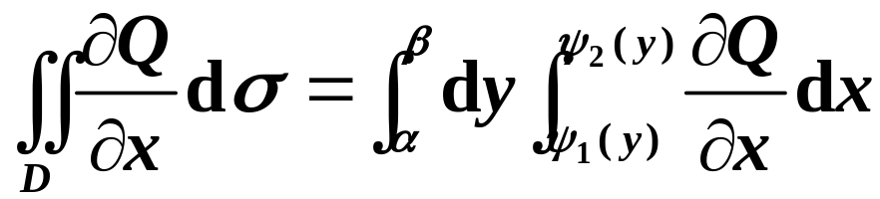
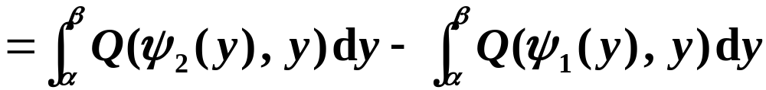
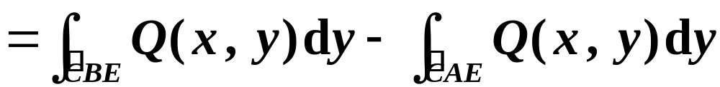
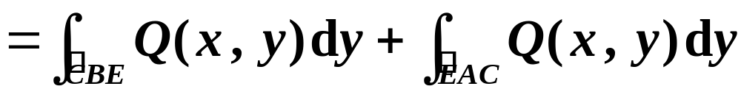
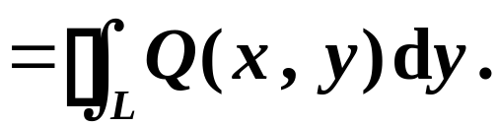
同理又可证得

Slide 6
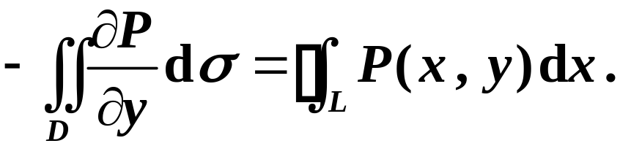
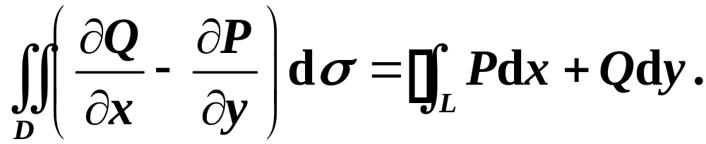







将上述两个结果相加即得
(ii) 若区域 D 是由一条
按段光滑的闭曲线围成,
且可用几段光滑曲线将
D 分成有限个既是 x 型

Slide 7

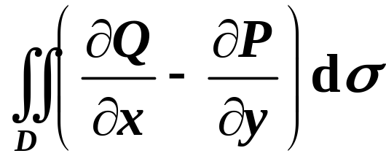
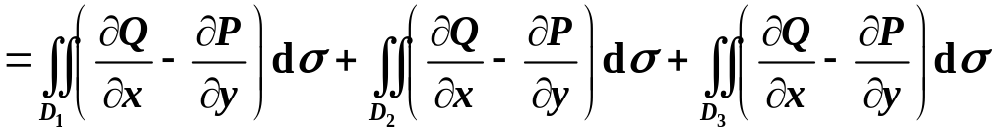
又是 y 型的子区域 (如图21-14), 则可逐块按 (i) 得到
它们的格林公式, 然后相加即可.
如图21-14 所示的区域 D, 可将它分成三个既是 x
型又是 y 型的区域
于是

Slide 8
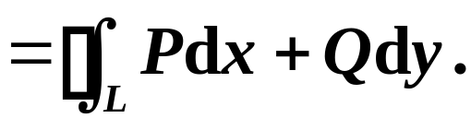






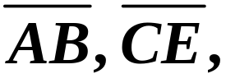


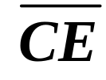
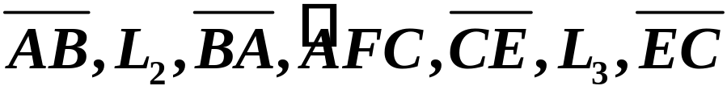
(iii) 若区域 D 由几条闭曲线
所围成, 如图21-15 所示. 这
时可适当添加线段
把区域化为 (ii) 的情形来处
理. 在图21-15中添加了
后, D 的边界则由

Slide 9

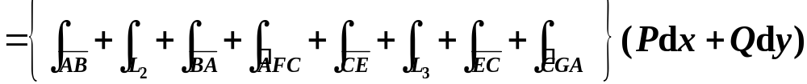
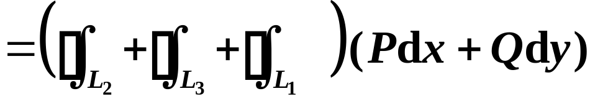


及 构成. 由(ii)知
注1 并非任何单连通区域都可分解为有限多个既是
型又是
型区域的并集, 例如由

Slide 10
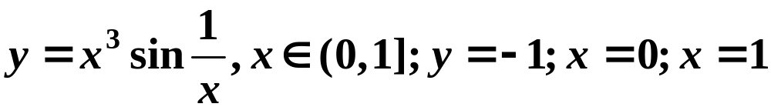
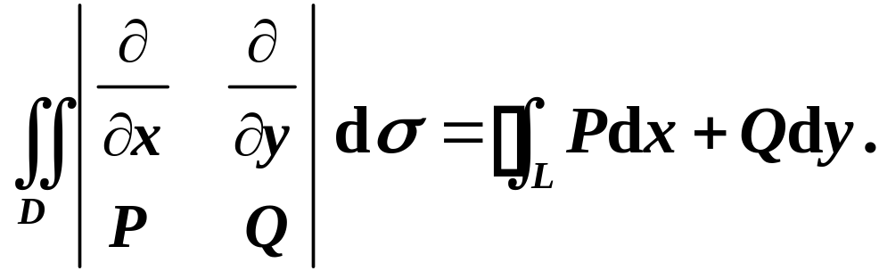
所围成的区域便是如此.
注2 为便于记忆, 格林公式 (1) 也可写成下述形式:
注3 应用格林公式可以简化某些曲线积分的计算.
请看以下二例:

Slide 11
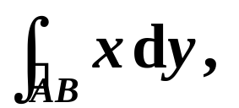


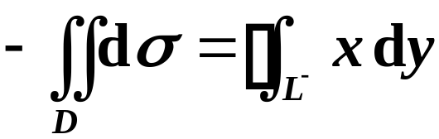

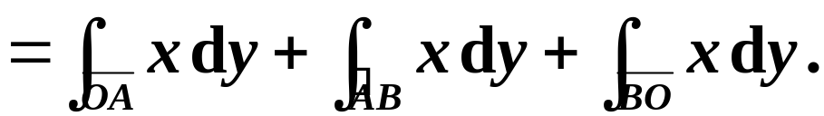

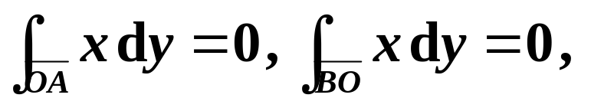
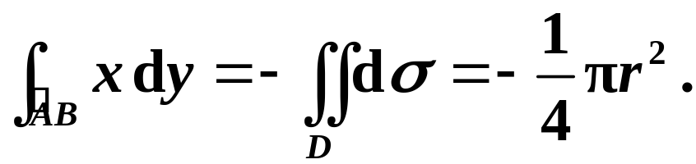
例1 计算
其中曲线 是半径为 r 的圆在
第一象限部分 (图21-16).
解 对半径为 r 的四分之一圆域
D, 应用格林公式:
由于
因此

Slide 12
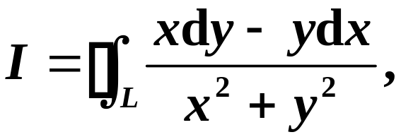
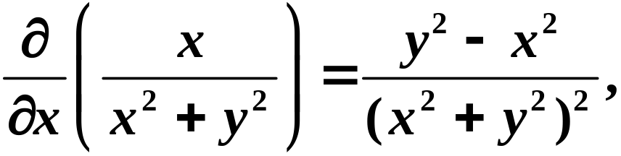
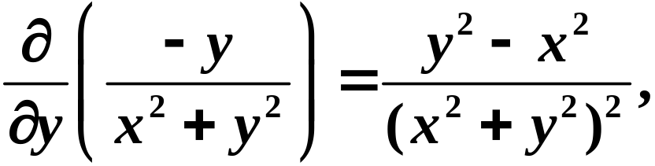
例2 计算
其中 L 为任一不包含原
点的闭区域的边界线.
解 因为
它们在上述区域 D 上连续且相等, 于是

Slide 13
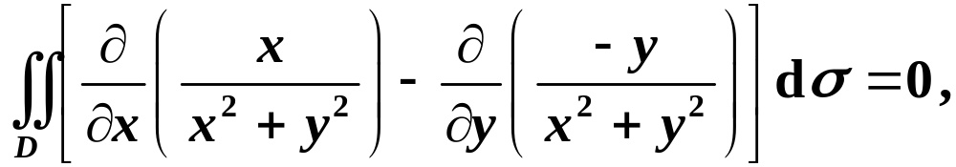


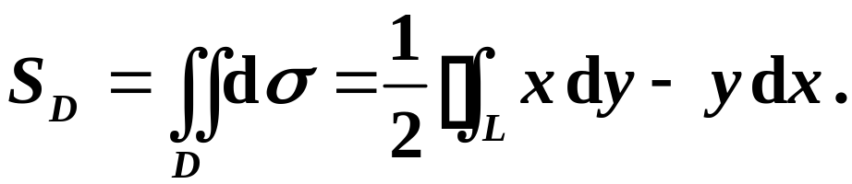
所以由格林公式立即可得
在格林公式中, 令
则得到一个计算平
面区域 D 的面积 S_{D} 的公式:
(2)

Slide 14






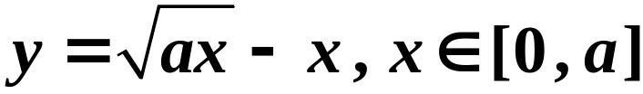



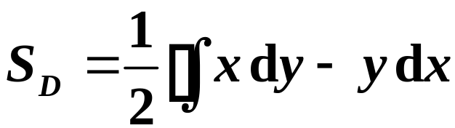
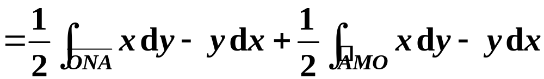
例3 计算抛物线
与 x 轴所围图
形的面积 (图21-17).
解 曲线
由函数
表示,
为直线
于是

Slide 15
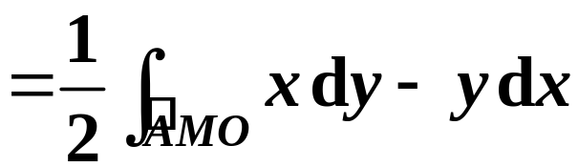
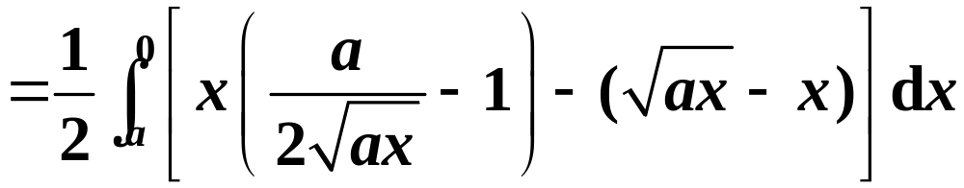
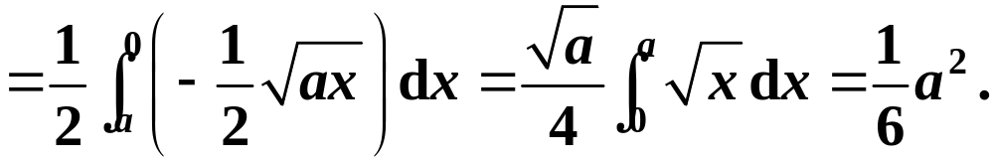

Slide 16
二、曲线积分与路线的无关性
在第二十章§2 中计算第二型曲线积分的开始两
个例子中, 读者可能已经看到, 在例1中, 以 A 为起点
B 为终点的曲线积分, 若所沿的路线不同, 则其积分
值也不同, 但在例2 中的曲线积分值只与起点和终
点有关, 与路线的选取无关. 本段将讨论曲线积分在
什么条件下, 它的值与所沿路线的选取无关.
首先介绍单连通区域的概念.
若对于平面区域 D 内任一封闭曲线, 皆可不经过 D

Slide 17









以外的点而连续收缩于属于 D 的某一点, 则称此平
面区域为单连通区域; 否则称为复连通区域.
在图 21-18 中,
与
是单连通区域, 而
与
则
是复连通区域. 单连通区域也可以这样叙述: D 内任
一封闭曲线所围成的区域只含有 D 中的点. 更通

Slide 18
俗地说, 单连通区域就是没有“洞”的区域, 复连通区
域则是有“洞”的区域.

Slide 19


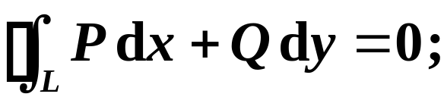
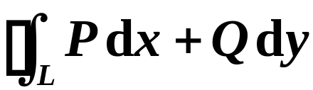



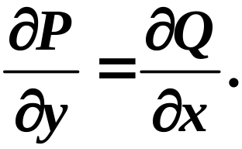
定理21.12 设 D 是单连通闭区域. 若函数
在 D 内连续, 且具有一阶连续偏导数, 则以
下四个条件两两等价:
(i) 沿 D 内任一按段光滑封闭曲线 L, 有
(ii)对 D 中任一按段光滑曲线 L, 曲线积分
与路线无关, 只与 L 的起点及终点有关;
(iii)
是 D 内某一函数
的全微分,
即在 D 内有
(iv) 在 D 内处处成立

Slide 20



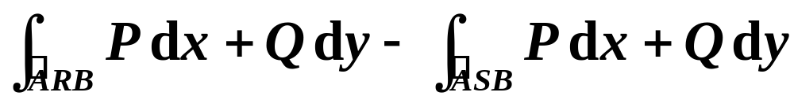
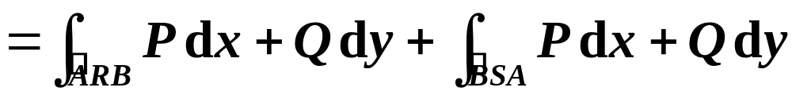
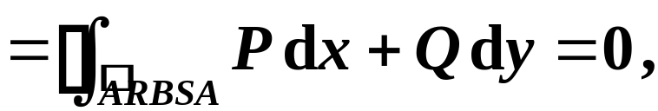

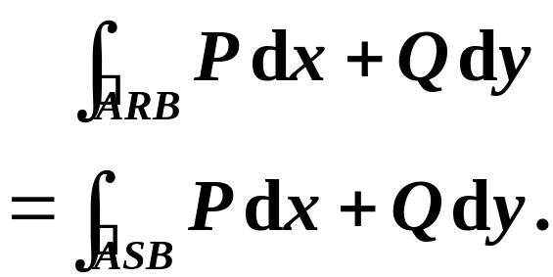


证 (i)
(ii) 如图 21-19, 设
与
为联结点
A, B 的任意两条按段光滑曲线, 由 (i) 可推得
所以

Slide 21


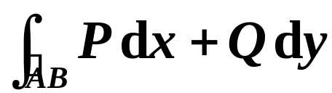

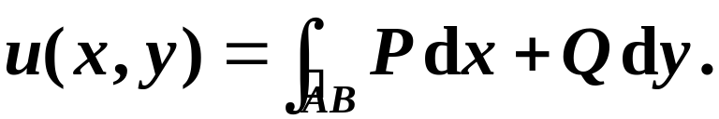








(ii)
(iii) 设
为 D 内某一定点,
为
D 内任意一点. 由 (ii), 曲线积分
与路线的选择无关, 故当
在 D 内变动时, 其
积分值是
的函数, 即有
取
充分小, 使
(图21-20)

Slide 22

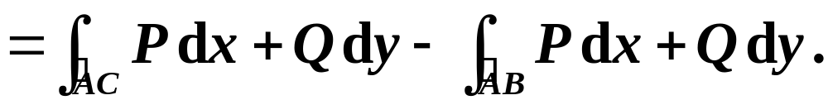

则
对于 x 的偏增量(图21-20)
因为在 D 内曲线积分与路线无关, 所以
因直线段 BC 平行于 x 轴, 故
, 从而由积分中
值定理可得

Slide 23
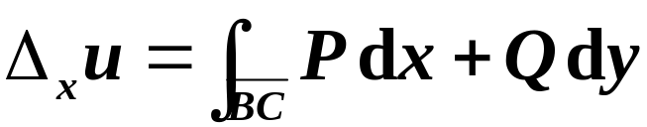
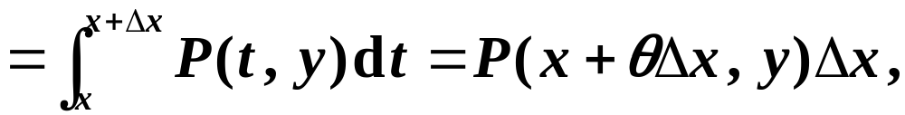


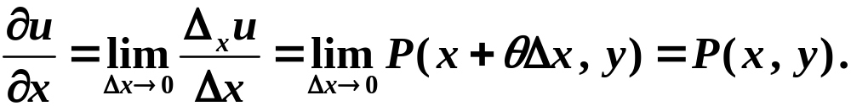
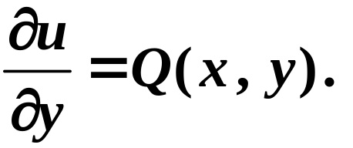

其中
根据
在 D 上连续, 于是有
同理可证
所以证得

Slide 24


(iii)
(iv) 设存在函数
使得
因此
于是由
其中
根据
在 D 上连续, 于是有
同理可证
所以证得

Slide 25
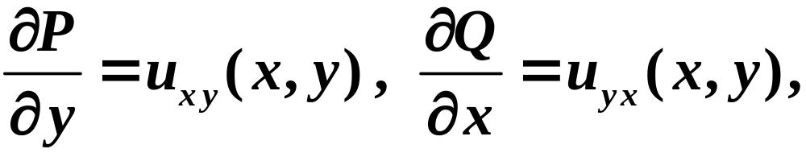
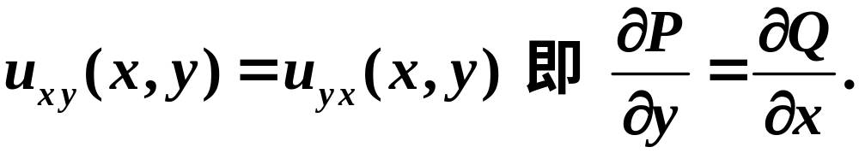
(iii)
(iv) 设存在函数
使得
因此
于是由
以及 P, Q 具有一阶连续偏导数, 便可知道在 D 内每
一点处都有

Slide 26



(iv)
(i) 设 L 为 D 内任一按段光滑封闭曲线, 记 L
所围的区域为
. 由于 D 为单连通区域, 所以区域
含在 D 内. 应用格林公式及在 D 内恒有
的
条件, 就得到
上面我们将四个条件循环推导了一遍, 这就证明了
它们是相互等价的.

Slide 27


应用定理21.12 中的条件(iv)考察第二十章§2 中的
例1 与例2. 在例1中
由于
故积分与路线有关.
在例2 中
由于
所以积分与路线无关.

Slide 28



注1 定理 21.12 中对“单连通区域”的要求是重要
的.如本例若取沿 y 轴由点 A 到点 D 的路径 , 虽
然算起来很简单,但却不可用.因为任何包含
的单连通区域必定含有奇点 E . 又如本节例 2,对任
何不包含原点的单连通区域, 已证得在这个区域内
的任何封闭曲线 L 上, 皆有
(3)
倘若 L 为绕原点一周的封闭曲线, 则函数

Slide 29


只在剔除原点外的任何区域 D 上有定义, 所以 L 必
含在某个复连通区域内. 这时它不满足定理 21.12
的条件, 因而就不能保证(3)式成立. 事实上, 若取 L
为绕原点一周的圆
则有

Slide 30


注2 若
满足定理21.12 的条件, 则
由上述证明可看到二元函数
具有性质
我们也称
为
的一个原函数.

Slide 31


例4 试应用曲线积分求
的原函数.
解 这里
在整个平面上成立
由定理21.12, 曲线积分
只与起点 A 和终点 B 有关, 而与路线的选择无关.

Slide 32











为此, 取
取路线为图21-22中的折
线段 于是有
注 由例4 可见, 若
则求全微分的原函数可用公式
或

Slide 33


